Slide 1
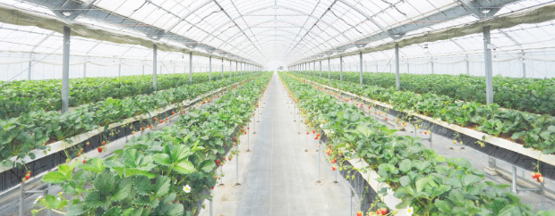
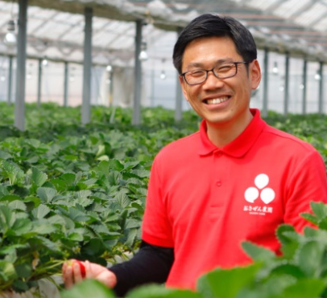


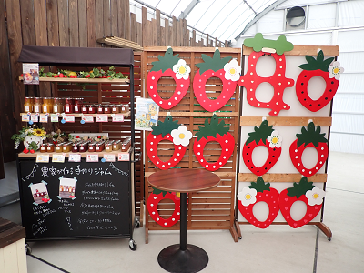
観光農園・直売所経営の農家必見！
「観光農園経営セミナー」
～多角経営の進め方のヒントを学びます！～
2021年
11月25日（木）13:30～16:30
会場
柏原市役所新庁舎４階 大会議室
株式会社 おさぜん農園
代表取締役 長村 善和 氏
講師
お客様が来てくれる！喜んでくれる！観光農園・直売所にしたい。品揃えのために加工品を作ったり、ちょっとしたカフェスペースがあれば・・・。そんなあなたにヒントがいっぱい！皆さまの経営のステップアップにつながる、観光農園を発展させるための経営手法、経営者マインド等をお話しいただきます。
【講師プロフィール】
先代から農業を受け継ぎ、新たにいちご栽培を始める。一代で家族経営からいちご狩りの他、直売所・カフェ・オンラインショップ等の多角経営、規模拡大を進め、現在、関西最大級の観光いちご狩り園「㈱おさぜん農園」を経営。
大阪府南河内地域の「いちごアカデミー」の講師も務める。
対象
柏原市内ぶどう農家、大阪府中部地域の観光農業に取組む農業者等 [先着２０名]
申込
裏面の参加申込書を参照の上、お申し込みください [参加費 無料]
お問い合わせ
大阪府中部農と緑の総合事務所農の普及課 担当：瓜生、山田
TEL：072-922-3070（直通） FAX：072-991-8281
柏原市産業振興課
TEL：072-972-1554
共催 大阪府（中部農と緑の総合事務所、流通対策室） 柏原市産業振興課 ＪＡ大阪中河内
運営（地独）大阪府立環境農林水産総合研究所

Slide 2
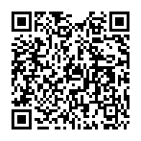
【観光農園経営セミナー参加申込書】
以下のいずれかにより、11月22日（月曜日）までにお申し込みください。
※申込み多数の場合、先着順（２０名）となりますので、お早めにお申し込みください。
①ＦＡＸの場合 下の「研修会申込書」にご記入の上、ＦＡＸを送信してください。
FAX 072‐991‐8281 ※ファックスの誤送信にお気を付けください。
②メールの場合 下の「研修会申込書」の内容を、メールで送信してください。
ﾒｰﾙ chubunotomidori-g04@sbox.pref.osaka.lg.jp
↓大阪府中部農と緑の総合事務所 農の普及課宛
お名前 ※グループ・団体で出席される場合は、全員の名前を記入
在住の市町名 ※グループ・団体の場合は代表者のみ
電話番号（＊必須） ※グループ・団体の場合は代表者のみ
FAX番号 または メールアドレス
ご職業 ※いずれかに〇をし、具体的な生産品目、業種も記入 | 農林漁業 ・ その他 （ ）（ ） 例）ぶどう狩り園経営 例）〇〇市役所職員
その他 講師に聞いてみたいことがある方、障がい等がある方で配慮が必要な方はご記入ください
＊ご記入いただいた情報は、本研修会の主催団体からの 各種連絡、情報提供等のため使用することがありますので、予めご了承ください。
＜会場＞柏原市役所新庁舎
（住所：大阪府柏原市安堂町1番55号）
＊新型コロナウイルス感染症拡大防止対策実施のうえ、研修会を開催しますので、ご理解・ご協力お願い致します。
・緊急事態宣言発令中の場合、研修会を延期または中止する可能性があります。その際の連絡のため使用しますので、 電話番号は必ずご記入ください。
・当日は、 感染防止のため、マスクの着用、手の消毒、ソーシャルディスタンスの確保等にご協力ください。
・発熱・咳等の症状がみられる方は、参加をご遠慮ください。
柏原市役所へのアクセスはこちら

